Slide 1
فصل 1
آشنایی اولیه با JAVA

Slide 2
برنامه‌نویسی روندی (procedural programming)
Brian Kernighan یکی از مولفین اولین کتابی که به زبان برنامه‌نویسی C نوشته شد گفته است: کنترل پیچیدگی ماهیت برنامه‌نویسی کامپیوتر است.
انسان‌ها ظرفیت متوسطی برای جزئیات دارند. ما نمی توانیم مسائل پیچیده را یکجا حل کنیم. در عوض، حل مساله‌ی خود را با تقسیم کردن مسئله به قطعات قابل مدیریت (که از کُل ساده‌ترند) و سپس بررسی هر قطعه به طور جداگانه ساختاردهی می‌کنیم.
مطالبی که در درس مبانی برنامه‌نویسی (به زبان C یا C++) آموختیم ناظر به برنامه‌سازی روندی بودند.
در رویکرد برنامه‌سازی روندی مسئله‌ای که باید حل شود به چند مساله‌ی کوچک به نام زیرمساله‌ها تقسیم می‌شود، سپس زیر مساله‌ها حل شده و جوابشان با هم ترکیب می‌شوند تا حل مسئله به طور کامل به دست آید.
بنابراین می‌توان گفت زبان‌های برنامه‌نویسی روندی مانند C عمل‌گرا، یعنی شامل تقسیم یک عمل کلی به مجموعه‌ای از اقدامات کوچکتر هستند. در این روش صرفا نوشتن مجموعه‌ای از دستورالعمل‌ها یا توابعی که عملیاتی را روی داده‌ها با هدف حل مساله اجرا می‌کنند مطرح است.

Slide 3
برنامه‌نویسی شئ‌گرا (object-oriented programming)
نوع دیگری از برنامه‌نویسی وجود دارد که شئ‌گراست. بدین معنا که به جای اینکه به مسئله به عنوان مجموعه‌ای از اقداماتی که باید انجام شوند فکر کند، آن را به عنوان مجموعه‌ای از اشیا که باید با هم تعامل داشته باشند در نظر می‌گیرد.
ثابت شده است که این سبک از برنامه‌نویسی در ایجاد سیستم‌های نرم‌افزاری بزرگ و پیچیده بسیار موفقیت‌آمیز است.
شما به عنوان یک محصل در علوم کامپیوتر لازم است با هر دو نوع حل مسئله آشنا باشید. پس از آموختن برنامه‌نویسی روندی در درس مبانی برنامه‌نویسی در این درس هدف یادگیری برنامه‌نویسی شئ گراست که بدین منظور زبان Java را برگزیده‌ایم.

Slide 4
چرا Java؟
زمانی که Sun Microsystems (که اکنون تحت تملک شرکت Oracle) است Java را در سال 1995 ارائه کرد، سندی به نام white paper منتشر کرد که زبان برنامه‌نویسی جدیدش را توصیف می کرد. شاید بتوان گفت جمله‌ی کلیدی آن مقاله شامل این توصیفات است:
Java زبانیست:
ساده
شئ‌گرا
دارای ادراک شبکه‌ای¹ (برای کار با اینترنت از سطوح مهارتی متعددی پشتیبانی می‌کند.)
تفسیر شده (دستورات را مستقیماً بدون نیاز به یک مرحله کامپایل مجزا اجرا می‌کند. دستورالعمل‌ها خط‌به‌خط ترجمه و اجرا می‌شوند که این امر توسعه و آزمایش کد را آسان‌تر و سریع‌تر می‌کند.)
مقاوم (اتمام‌ برنامه‌ها و عملیاتی که پیش بینی نشده‌اند را به خوبی مدیریت می‌کند.)
ایمن
خنثی از معماری (بدون نیاز به بازنویسی می‌تواند روی کامپیوتر دیگری با معماری متفاوت مانند x86 یاARM اجرا شود.)

Slide 5
چرا Java؟
قابل حمل با جذبه‌ی یک بار بنویس/ درهرجایی اجرا کن(write-once/run-anywhere) (بسیار مستقل از بسترکاریست. بر خلاف برنامه‌های نوشته‌شده در بسیاری از زبان‌های دیگر، یک برنامه‌یJava را می‌توان بر روی سیستم‌عامل‌های مختلف، مانند Windows، Linux و Mac OS X اجرا کرد. این مفهوم باعث می شود قادر باشیم قطعه ای از یک نرم افزار را یک مرتبه بنویسیم و روی هر سیستم عامل یا سکوی سخت افزاری بدون نیاز به کامپایل مجدد یا تغییر چشمگیری اجرا کنیم.)
با کارایی بالا
چندنخی (امکان اجرای همزمان دو یا چند قسمت از یک برنامه را برای حداکثر استفاده ازCPU فراهم می‌کند.)
پویا (این ویژگی به توسعه‌دهندگان امکان می‌دهد تا بدون نیاز به کامپایل کامل مجدد، عناصر یک برنامه را به‌روزرسانی کرده و تغییر دهند که این مشخصه خود انعطاف‌پذیری بیشتری را در فرآیند کدنویسی ایجاد می‌کند.)

Slide 6
چرا Java؟
توصیف یادشده دلایل متعددی برای دانستن این که چرا Java یک زبان برنامه‌نویسی مناسب جهت فراگیریست را پوشش می‌دهد. به علاوه:
Java شامل تعداد زیادی نرم‌افزارهای از پیش نوشته‌شده و مرتبط با یکدیگر درون کتابخانه‌هاست. به عنوان مثال، اگر بخواهید برنامه‌ای بنویسید که به یک سایت بر اینترنت متصل می‌شود، Java حاوی کتابخانه‌ایست که اتصال را برای شما ساده می‌کند.
در میان بسیاری از ویژگی‌ها، Java شامل کتابخانه‌هایی برای ترسیم واسط‌های گرافیکی کاربری (GUI)، بازیابی داده‌ها از پایگاه‌های داده و انجام محاسبات پیچیده‌ی ریاضی است. مجموع این کتابخانه‌ها کتابخانه‌های کلاسی Java یا Java API نامیده می‌شوند.
غنی بودن کتابخانه‌های کلاسی Java یک عامل بسیار مهم در ظهور Java به عنوان یک زبان محبوب بوده است. کتابخانه‌های کلاسی Java در نسخه‌های اخیر شامل بیش از 6000 ورودی بوده‌اند.

Slide 7
چرا Java؟
Java یک جامعه‌ی برنامه‌نویسی پر جنب‌وجوش دارد. مستندات و آموزش‌های برخط گسترده‌ای برای کمک به برنامه‌نویسان در یادگیری مهارت‌های جدید در دسترس هستند. بسیاری از این اسناد، از جمله یک مرجع گسترده به کتابخانه‌های کلاس Java به نام مشخصات API توسط Oracle نوشته شده‌اند.
Java به طور گسترده‌ای برای برنامه‌های تحقیقاتی و تجاری استفاده می‌شود، که با توجه به این موضوع امروزه مشاغل زیادی در حوزه‌ی برنامه‌نویسی برای کاربران ماهرJava در بازارکار وجود دارد.

Slide 8
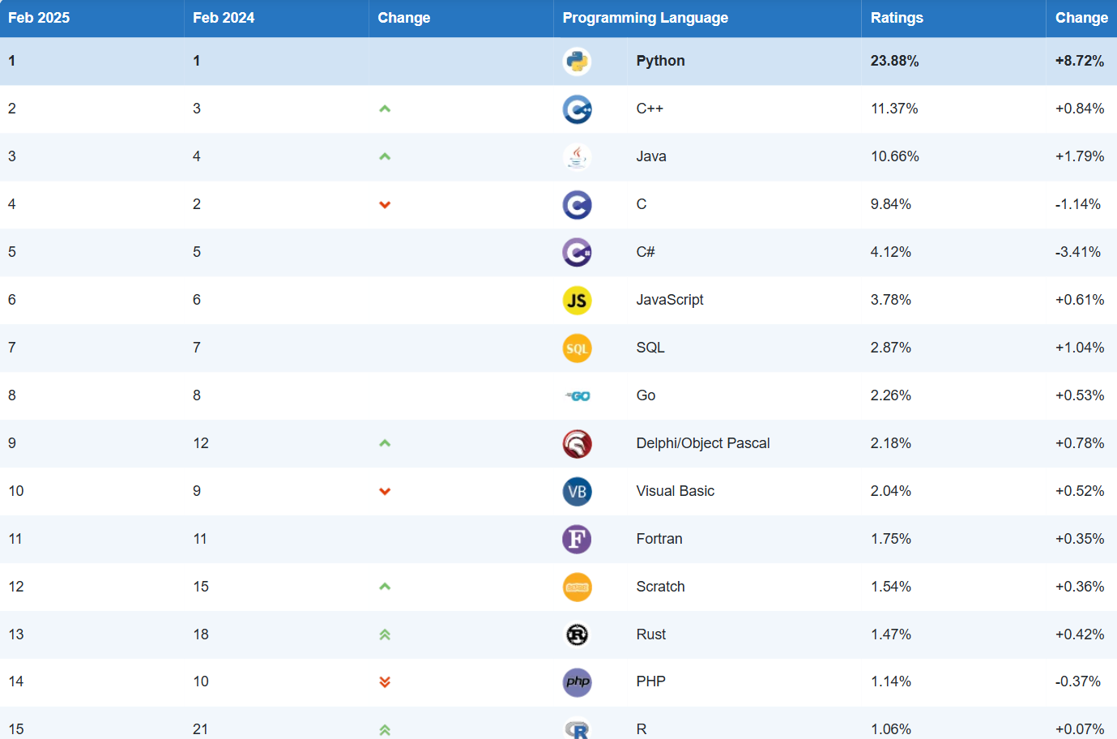
آخرین رتبه بندی Java طبق شاخص Tiobe Index (فوریه 2025) https://www.tiobe.com/tiobe-index

Slide 9
فرایند برنامه‌نویسی
کلمه‌ی کد اجزای یک برنامه یا عمل برنامه‌نویسی را توصیف می‌کند. وقتی برنامه‌ای نوشته می‌شود، دستورالعمل‌های موجود در یک برنامه که به درستی نوشته شده‌اند قابلیت اجرا شدن دارند. یک برنامه‌ی کامپیوتری در درون کامپیوتر به عنوان یک سری اعداد دودویی که به نام زبان ماشین شناخته می‌شوند ذخیره می‌شود.
در بدو پیدایش رایانه‌های دیجیتال، برنامه‌نویسان اعداد اینچنینی را مستقیماً وارد کامپیوتر می‌کردند که روشی خسته‌کننده و گیج‌کننده برای برنامه‌نویسی یک کامپیوتر بود و انواع سازوکارها تاکنون برای ساده‌سازی این فرآیند ابداع گشته‌اند.
امروزه غالبا برنامه‌نویس‌ها برنامه‌های خود را در قالب آن‌چه که به عنوان زبان‌های برنامه‌نویسی سطح بالا شناخته می‌شوند می‌نویسند. چنین برنامه‌هایی را نمی‌توان مستقیماً روی رایانه اجرا کرد. بلکه بایستی ابتدا توسط یک برنامه‌ی خاص به شکل دیگری ترجمه شوند.

Slide 10
کامپایلر
کامپایلر برنامه‌ایست که یک برنامه‌ی کامپیوتری نوشته‌شده به یک زبان را به یک برنامه‌ی معادل در زبان دیگر ترجمه می‌کند (اغلب، اما نه همیشه، ترجمه از یک زبان سطح بالا به زبان ماشین صورت می‌پذیرد).
کامپایلری که مستقیماً به پایین‌ترین سطح ممکن (زبان ماشین مادری کامپیوتر) ترجمه می‌کند برنامه‌ای ایجاد می‌کند که می‌تواند مستقیماً بر روی رایانه اجرا شود که به آن اجرایی (executable) گفته می‌شود.
این رویکرد زمانی به خوبی کار می‌کند که دقیقاً بدانید برای اجرای برنامه‌ی خود از چه رایانه‌ای می‌خواهید استفاده کنید. اما اگر بخواهید برنامه‌ای را بر روی کامپیوترهای مختلفی اجرا کنید چطور؟
در این صورت شما به کامپایلری نیاز دارید که برای هر یک از آن‌ها خروجی زبان ماشین متفاوتی تولید می‌کند.

Slide 11
JVM
طراحانJava تصمیم گرفتند از رویکرد متفاوتی استفاده کنند. برای آن‌ها مهم بود که قادر باشند برنامه‌های خود را روی رایانه‌های مختلف اجرا کنند، چرا که به دنبال ایجاد زبانی بودند که برای اینترنت خوب کار کند.
برنامه‌های Java به جای کامپایل کردن به زبان ماشین، به آن‌چه که به عنوان کدهای بایتیJava شناخته می‌شود کامپایل می‌شوند. یک مجموعه از کدهای بایتی می‌توانند روی بسیاری از ماشین‌های مختلف اجرا شوند. این کدهای بایتی یک سطح متوسط ​​را نشان می‌دهند، بدین معنا که کاملاً به اندازه‌ی Java سطح بالا یا مانند زبان ماشین سطح پایین نیستند.
ماشین مجازی Java (JVM) کامپیوتری نظریست که زبان ماشین آن مجموعه کدهای بایتی Java است. این ماشین باعث می شود برنامه های کاربردی Java روی سکوهای سخت افزاری متنوع بدون نیاز به تصحیح اجرا شوند.
JVM یک ماشین واقعی نیست، اما شبیه به یک ماشین است. وقتی برنامه‌ها را به این سطح کامپایل می‌کنیم، کار زیادی برای تبدیل کدهای بایتی Java به دستورالعمل‌های ماشین واقعی باقی نمانده است.

Slide 12
JRE
برای اجرای واقعی یک برنامه‌ی Java، به برنامه‌ی دیگری نیاز دارید که کدهای بایتیJava را اجرا کند. چنین برنامه‌هایی به طور کلی به عنوان Java runtime شناخته می‌شوند. محیط استاندارد توزیع‌شده توسط شرکت Oracle به Java runtime environment (JRE) معروف است.
اکثر افراد حتی اگر اطلاع نداشته باشند بر روی رایانه‌ی خود Java Runtime را دارند. به عنوان مثال،Mac OS X شرکت Apple شامل یک Java runtime است و بسیاری از برنامه‌های Windows یک Java Runtime را نصب می‌کنند.
JRE شامل JVM و کتابخانه استاندارد جاوا است. JRE حداقل شرایط لازم برای اجرای یک برنامه جاوا را فراهم می‌کند.

Slide 13
JDK
JDK یک محیط توسعه‌ی نرم‌افزاریست که برای توسعه‌ی برنامه‌های کاربردی Java و برنامکها استفاده می‌شود. این نرم‌افزار وابسته به بسترکاریست، یعنی برای هر سیستم‌عامل نصب‌کننده‌های خاص خود را دارد.
JDK شامل JRE و سایر ابزار توسعه از قبیل مفسر، کامپایلر (javac)، اشکال زدا و غیره است. جهت برنامه‌نویسی در Java ابتدا باید کامپایلر JDKی متناسب با سیستم عامل خود را از طریق آدرس زیر دانلود و نصب نمایید:
https://www.oracle.com/java/technologies/javase-downloads.html

Slide 14
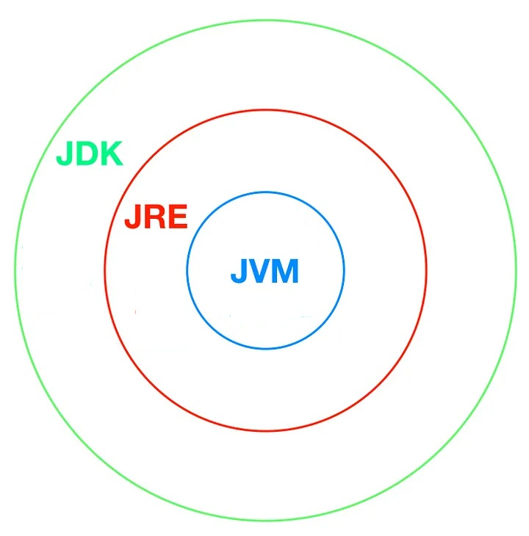
رابطه بین JVM، JRE و JDK

Slide 15
معرفی چند IDE
سپس در صورتی که بخواهید برای نوشتن برنامه‌های خود از یک محیط توسعه‌ی یکپارچه (IDE) استفاده کنید گزینه‌های متعددی وجود دارند، از قبیل:
Eclipse
Intellij IDEA
Netbeans
jGRASP
Drjava
Bluej
Textpad
اگرچه ...

Slide 16
آنچه برای اجرای کدها در این درس نیاز دارید
پس از نصب JDK، در حقیقت شما به هیچ ابزار توسعه‌ی دیگری، از قبیل IDE نیاز ندارید!
و اکیدا توصیه می‌شود تا زمانی که درس را به طور کامل فرا نگرفته‌اید از چیزی جز یک ویرایشگر متن اصلی استفاده نکنید.
چرا؟!
یک IDE می‌تواند برخی جزئیات که واقعا مهم هستند را از دید شما مخفی نماید. به مراتب بهتر است یادگیری را از طریق خط فرمان دنبال کنید و پس از اینکه واقعا متوجه شدید چه اتقاقی می‌افتد، از ابزاری استفاده کنید که بخشی از فرایند را خودکار می‌کند.

